Slide 1
一体化项目展示
The Defense Of The JavaEE Project
李浩泽

Slide 2
1
项目运行展示

Slide 3
1.前台页面编写
2.前台通过ajax传送数组，后台以json格式的字符串接收
2
我遇到的困难

Slide 4
1.Structs2标签与jstl标签
这两种标签功能都差不多，几乎是一一对应的，如果使用Structs框架的话Structs标签会更好的继承，并且Structs标签一般结合OGNL表达式使用，jstl标签一般结合el表达式使用，个人感觉el表达式要更简单，OGNL表达式有“%”、“#”、“$”三个符号的使用，稍微复杂一点。
jsp页面定义：
Structs：<%@ taglib prefix="s" uri="/struts-tags"%>
jstl：<%@ taglib prefix="c" uri="http://java.sun.com/jsp/jstl/core" %>

Slide 5
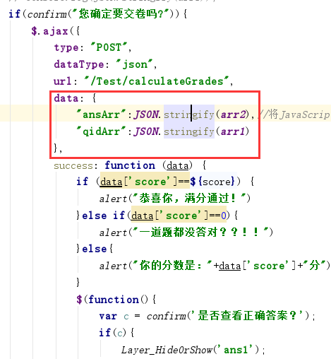
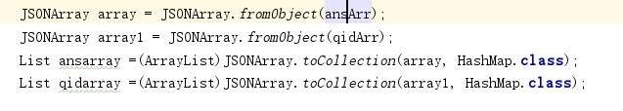
2.前台将字符串数据放入Array()中，通过stringify()函数转为json字符串，再通过ajax传到controller，如果用List<String>来接收json字符串的引号就会不对应。需要用下面的方法将json字符串转为String类型的数组。

Slide 6
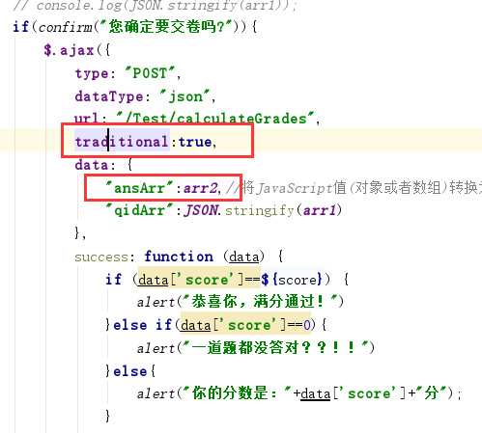
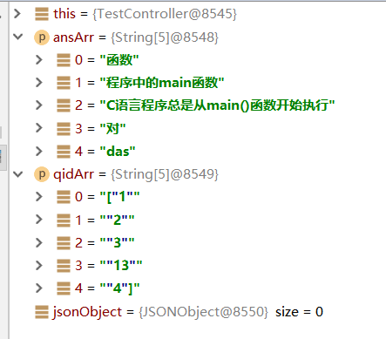
另一种方法：在ajax中设置traditional属性为true，如果是默认值false，jQuery会深度序列化参数对象，sprinMVC将无法处理，设置为true之后，将使用传统方式序列化数据，后台就可以使用List<String>或者String[]来接收

Slide 7
浅谈Structs2与springMVC的区别
1.Struts2采用Filter（StrutsPrepareAndExecuteFilter）实现，SpringMVC则采用Servlet（DispatcherServlet）实现。
2.Struts2是类级别的拦截， 一个类对应一个request上下文，SpringMVC是方法级别的拦截，一个方法对应一个request上下文，方法之间基本是独立的，通过参数获取请求数据，方法之间不共享变量。
3.对Ajax的集成，SpringMVC只需一个注解@ResponseBody就可以实现，然后直接返回响应文本即可，而Struts2在Action中处理时一般必须安装插件或者自己写代码集成进去，使用起来也相对不方便。
4.在性能方面，由于SpringMVC方法级别的拦截，在Spring整合时，SpringMVC的Controller Bean默认单例模式，对于同一个Controller，只会创建一个实例。而Struts2是类级别的拦截，必须使用多例模式，每次请求实例一个新的Action，需要加载所有的属性值注入，所以，SpringMVC开发效率和性能高于Struts2

